Slide 1
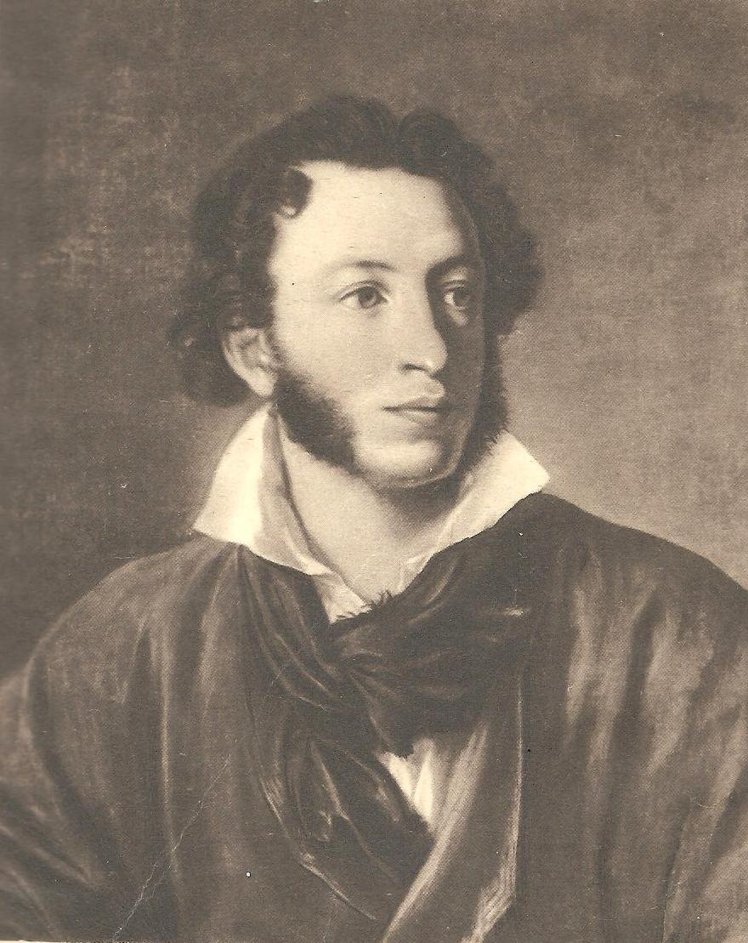
Основные этапы жизни и творчества
Александра Сергеевича Пушкина
Составитель: учитель русского языка и литературы МБОУ «Средняя общеобразовательная школа №12»
Морозова Наталья Ивановна

Slide 2
Тема урока: «Основные этапы жизни и творчества
Александра Сергеевича Пушкина»
Цель урока: познакомить учащихся с биографией поэта;
Методические приёмы: лекция учителя, обсуждение вопросов;
Тип урока: урок - лекция
Домашнее задание: заполнить до конца таблицу (проработать материал статьи в учебнике)

Slide 3
Задание: заполнить таблицу по ходу лекции
№ | Название периода | Особенности периода (лекционный материал) | Названия произведений, написанных в данный период | Особенности периода (материал из учебника)
1
2
3
4
5
6
7
8
9

Slide 4
- Что вам известно об Александре Сергеевиче Пушкине?
- Какие его произведения вы читали? О чём они?
- Каких героев вы помните?
- Какое ваше самое любимое произведение А.С.Пушкина?
- Иллюстрации из каких произведений вы видите на доске?

Slide 5
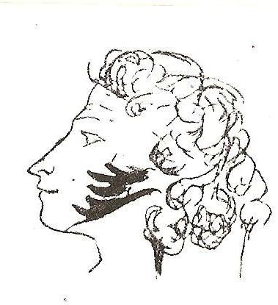
Александр Сергеевич Пушкин
(1799-1837)
Я был рождён для жизни мирной,
Для деревенской тишины:
В глуши звучнее голос лирный,
Живее творческие сны…
А.С.Пушкин

Slide 6
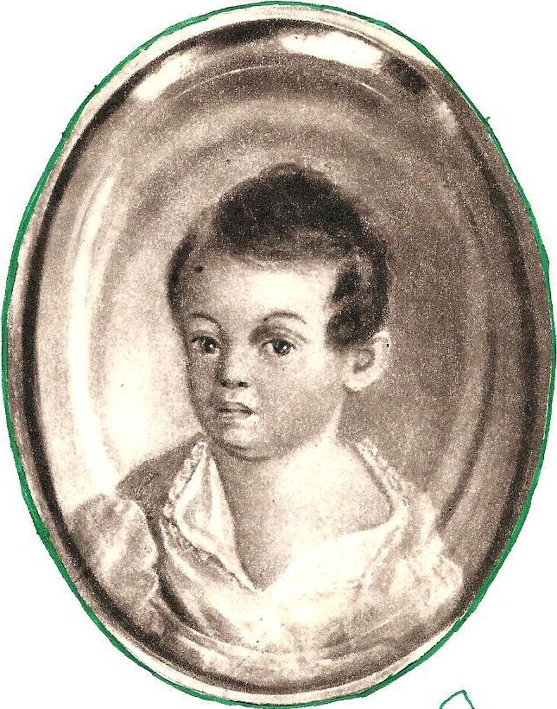
Детство (1799-1811)

Slide 7
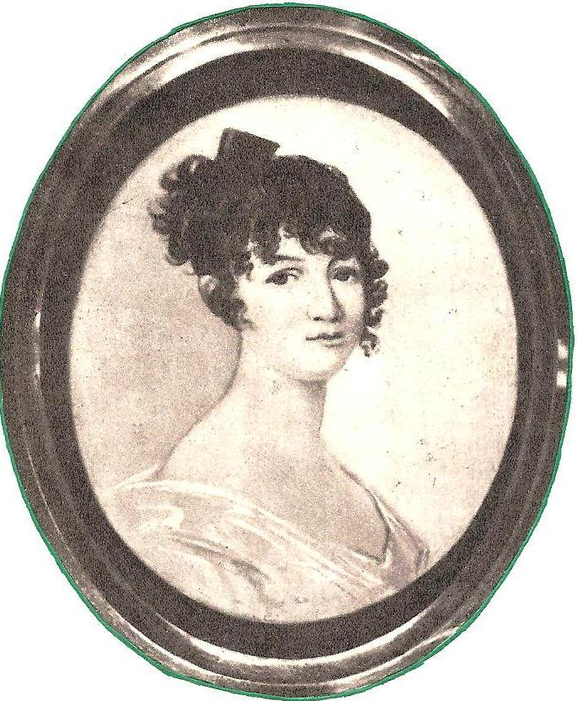
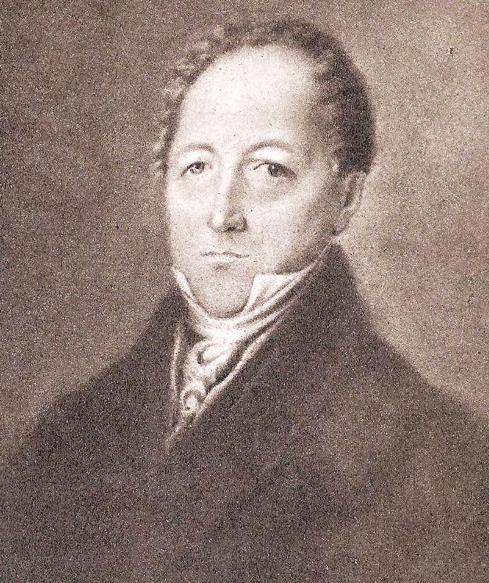
Мать Надежда Осиповна Пушкина
Отец Сергей Львович Пушкин

Slide 8
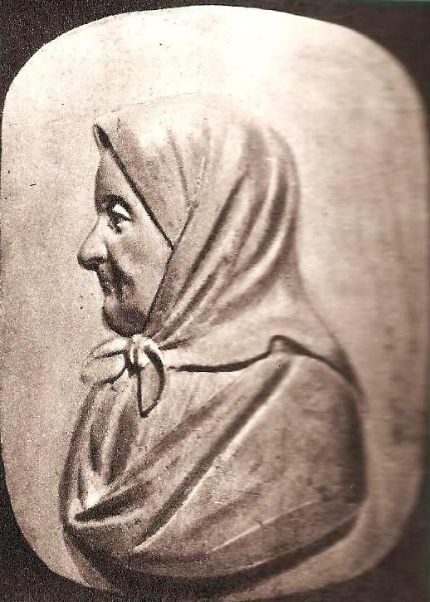
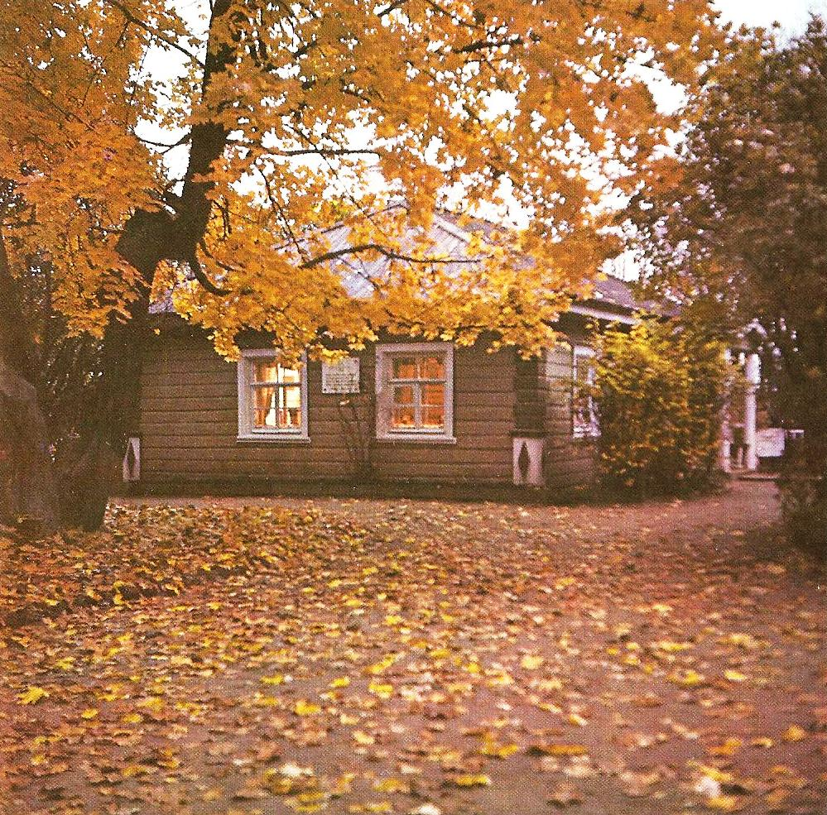
Няня Арина Родионовна
Домик няни
Подруга дней моих суровых,
Голубка дряхлая моя!
Одна в глуши лесов сосновых
Давно, давно ты ждёшь меня.
Ты под окном своей светлицы
Горюешь, будто на часах,
И медлят поминутно спицы
В твоих наморщенных руках…

Slide 9
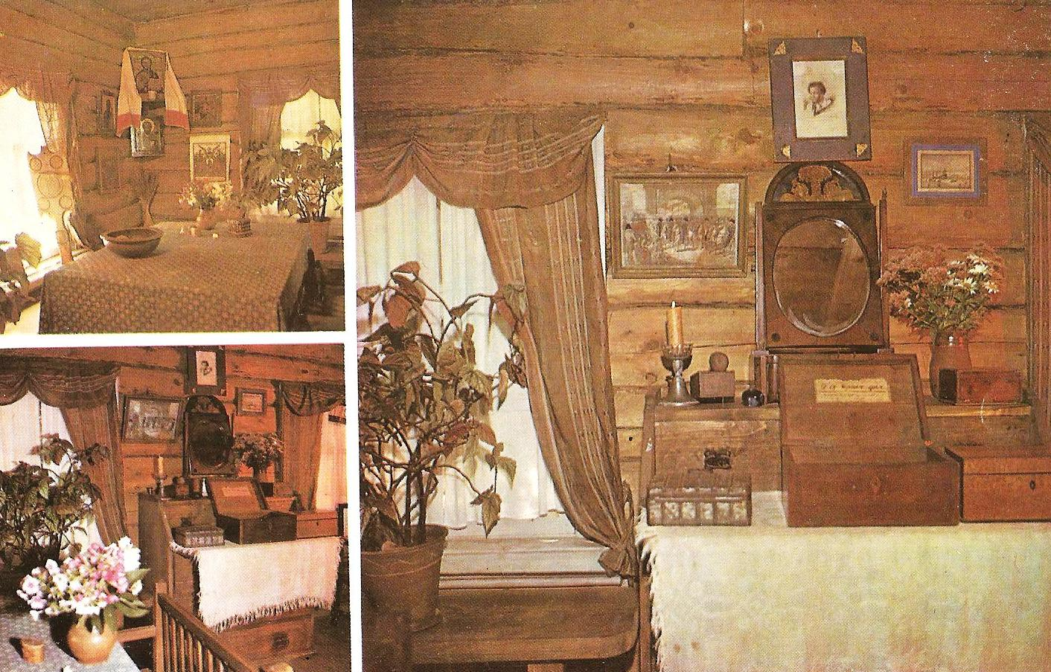
В светёлке няни…

Slide 10
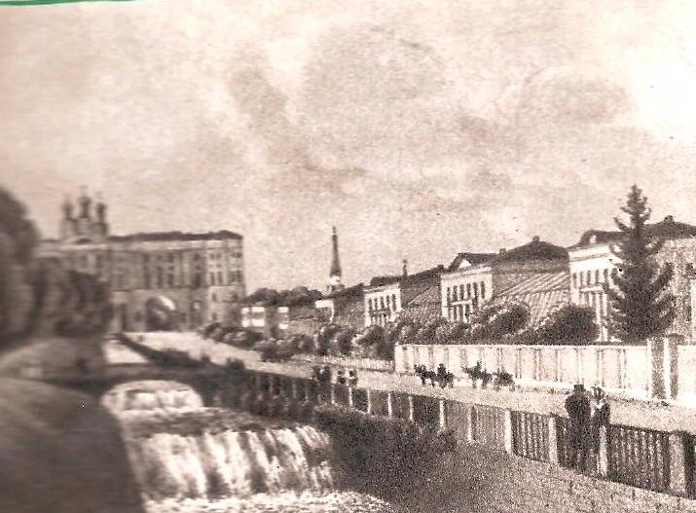
Лицейский период (1811-1817)

Slide 11
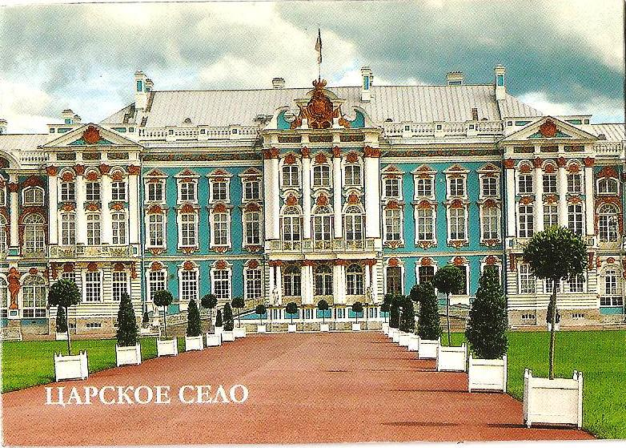

Куда бы нас ни бросила судьбина
И счастие куда б ни повело,
Всё те же мы: нам целый мир чужбина:
Отечество нам Царское Село…

Slide 12
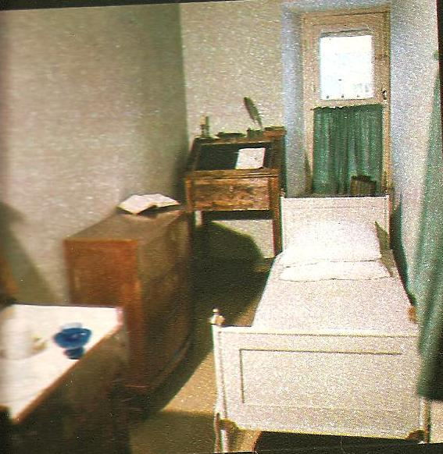
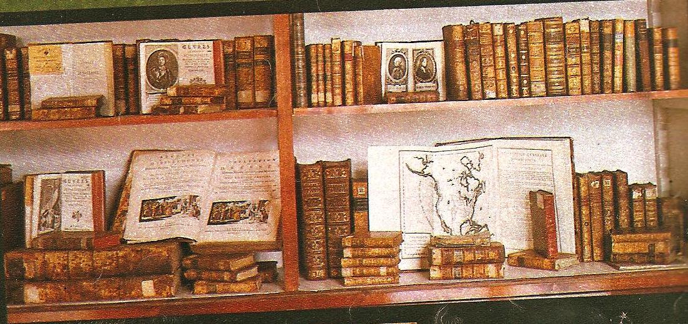
…В те дни в таинственных долинах,
Весной, при кликах лебединых,
Близ вод, сиявших в тишине,
Являться муза стала мне.
Моя студенческая келья
Вдруг озарилась: муза в ней
Открыла пир младых затей,
Воспела детские веселья,
И славу нашей старины,
И сердца трепетные сны…
Лицейская комната А.С.Пушкина
Книги, которые читали лицеисты

Slide 13
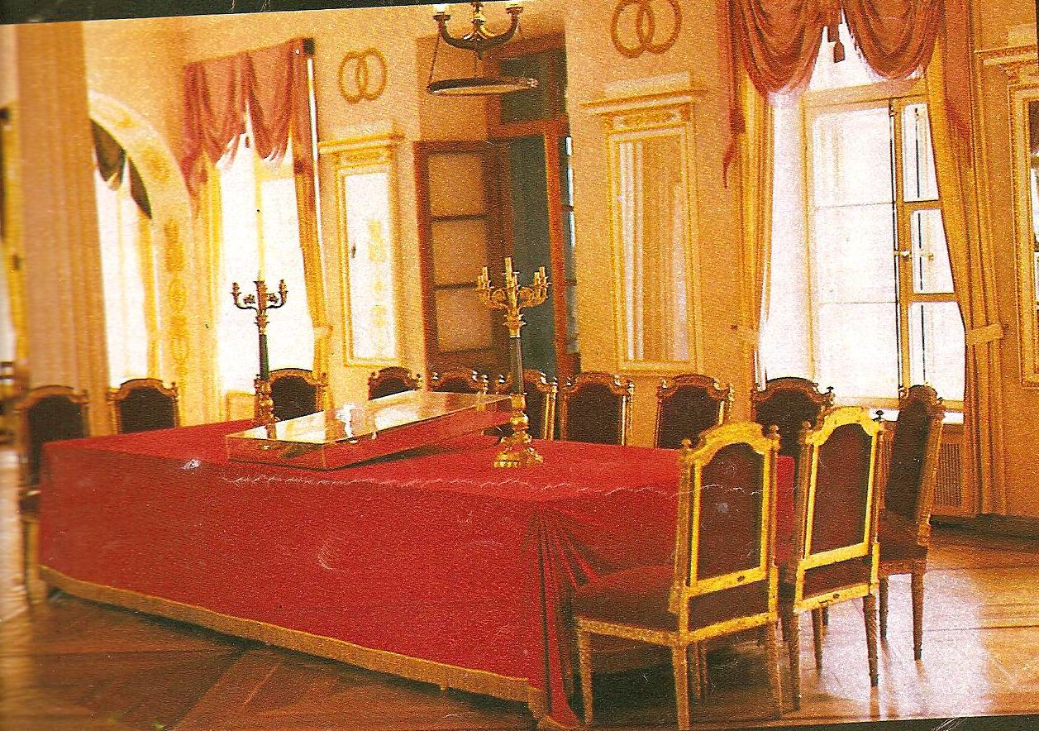
Актовый зал Лицея

Slide 14

Парк Екатерининского дворца…

Slide 15
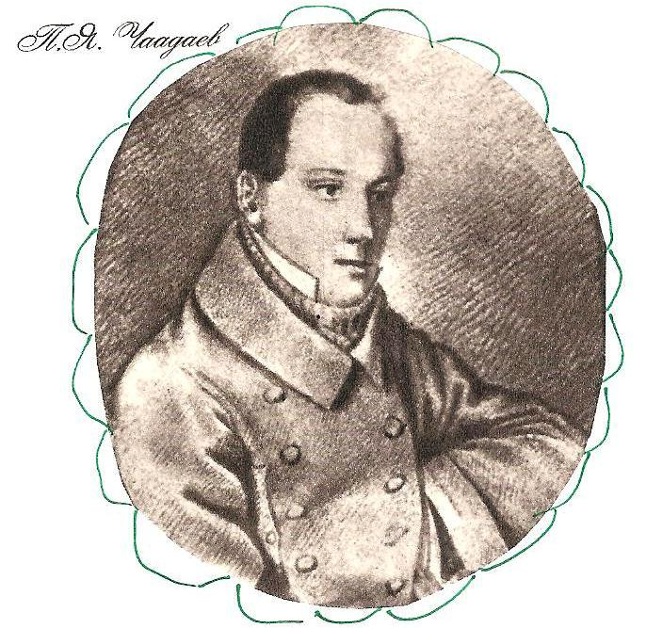
Пока свободою горим,
Пока сердца для чести живы,
Мой друг, отчизне посвятим
Души прекрасные порывы!
Товарищ, верь: взойдёт она,
Звезда пленительного счастья,
Россия вспрянет ото сна,
И на обломках самовластья
Напишут наши имена!
П.Я.Чаадаев

Slide 16
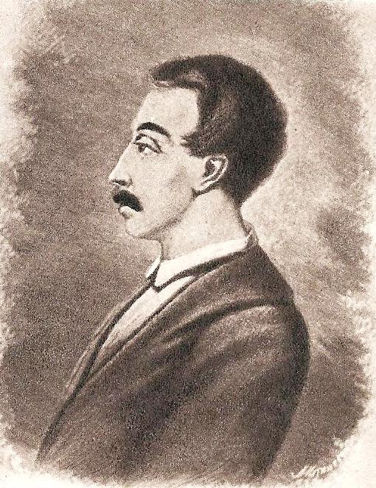
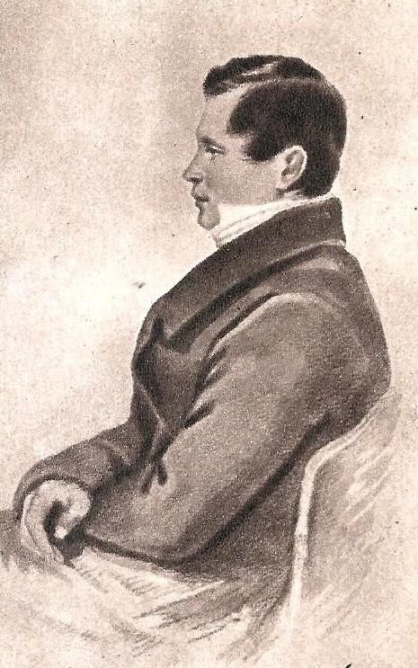
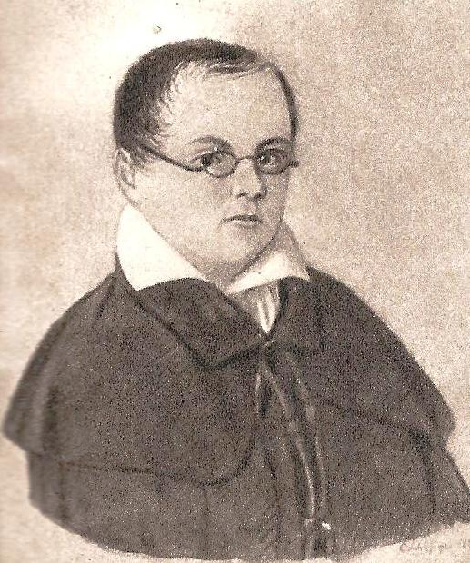
…но с первыми друзьями
Не резвою мечтой союз твой заключён;
Пред грозным временем, пред грозными судьбами,
О милый, вечен он!
А.А.Дельвиг
В.К.Кюхельбекер
И.И.Пущин

Slide 17
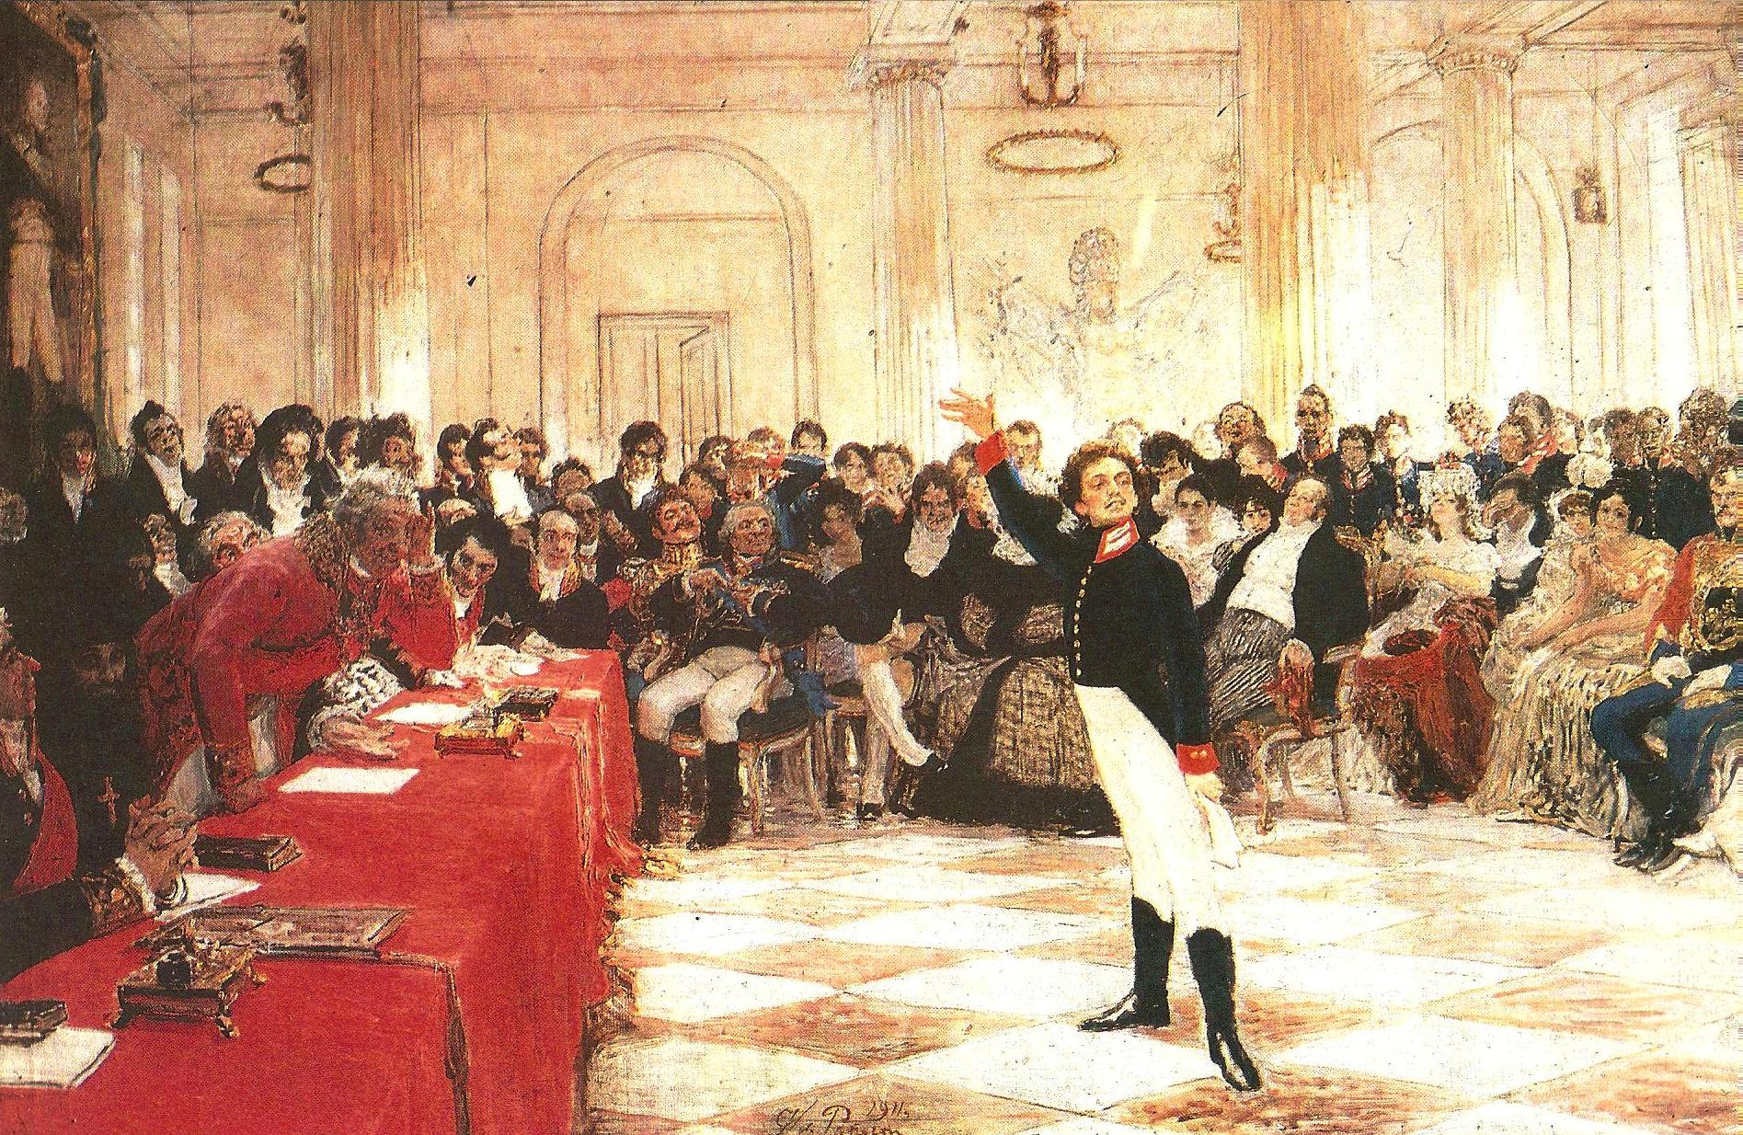
А.С.Пушкин на лицейском акте
1911 год

Slide 18
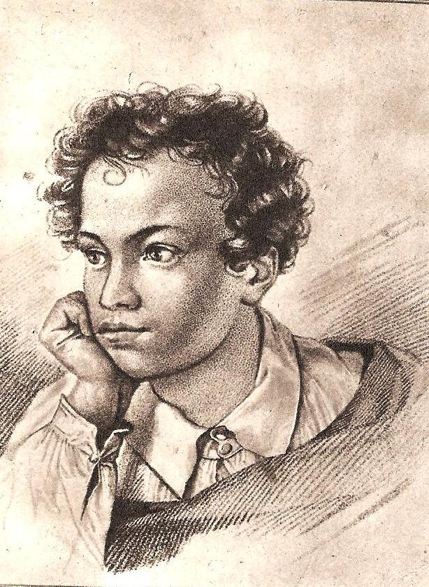
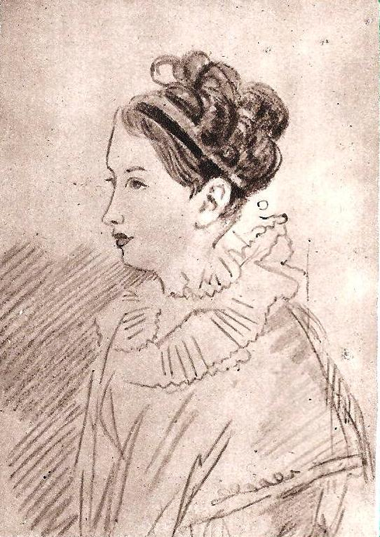
В те дни в таинственных долинах,
Весной при кликах
лебединых,
Близ вод, сиявших в тишине,
Являться муза стала мне…
А.С.Пушкин
Е.П.Бакунина

Slide 19
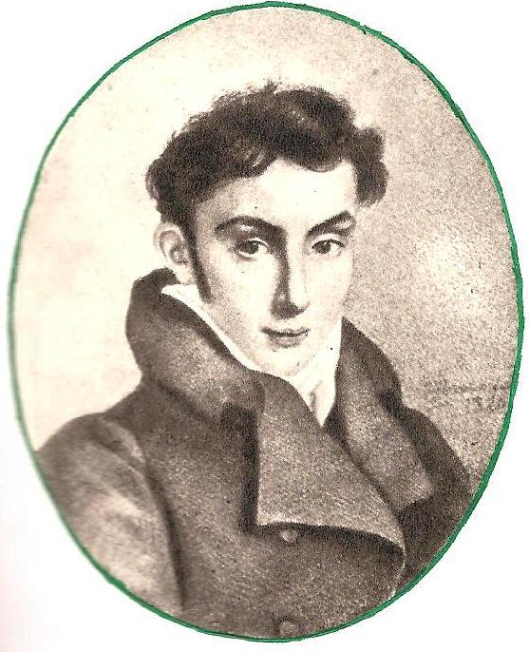
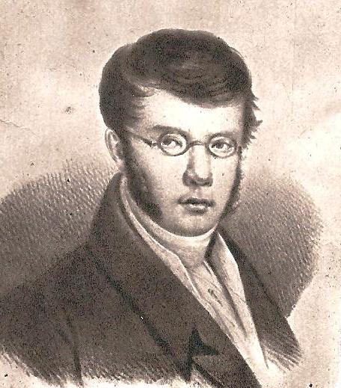
Петербургский период
(1817-1820)
В.А.Жуковский
П.А.Вяземский

Slide 20
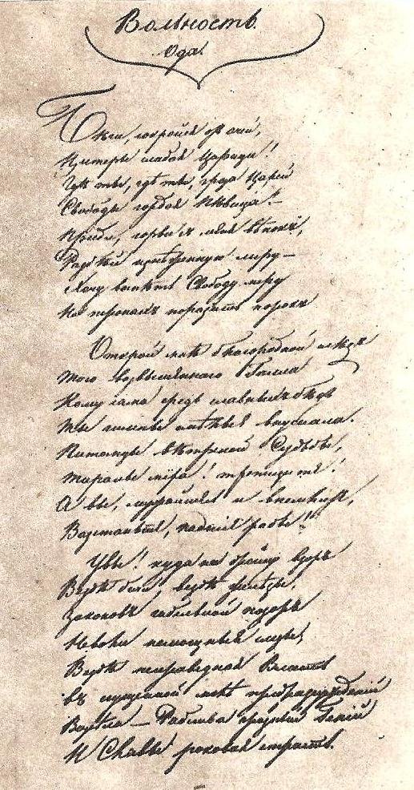
Ода «Вольность»
1817

Slide 21
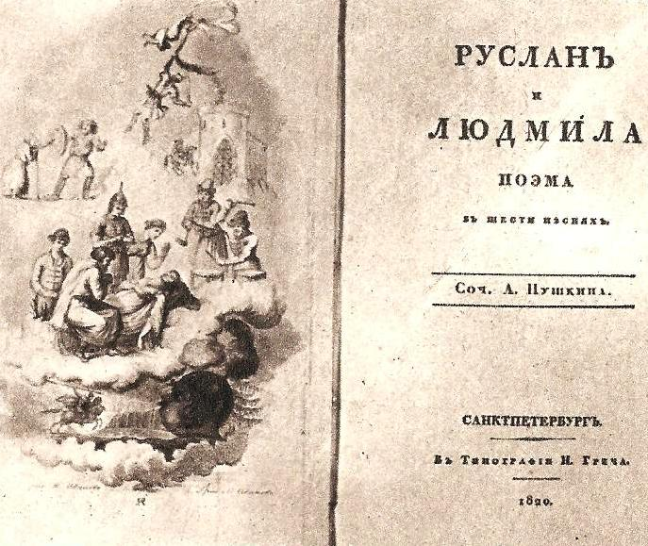
… «Руслан и Людмила» - такая поэма, появление которой сделало эпоху в истории русской литературы… В этой поэме всё было ново: и стихи, и поэзия, и шутка, и сказочный характер вместе с серьёзными картинами…

Slide 22
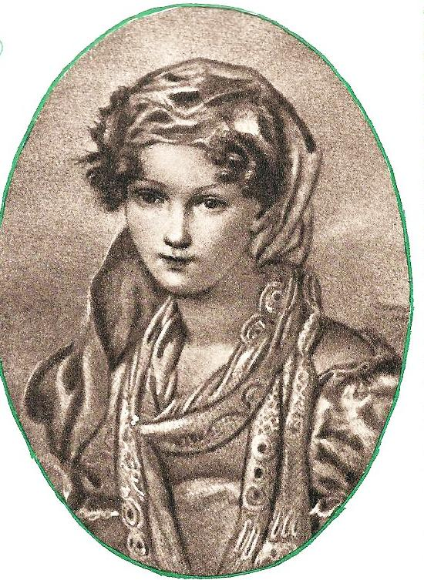
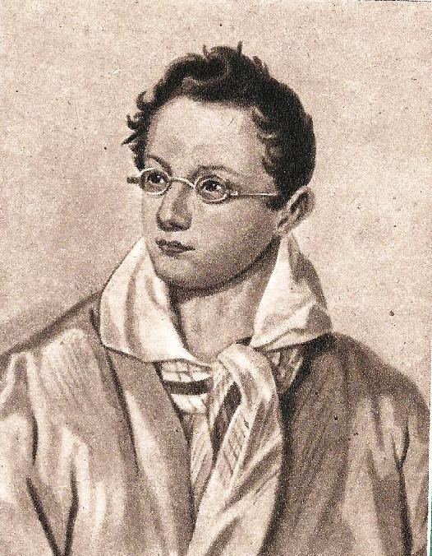
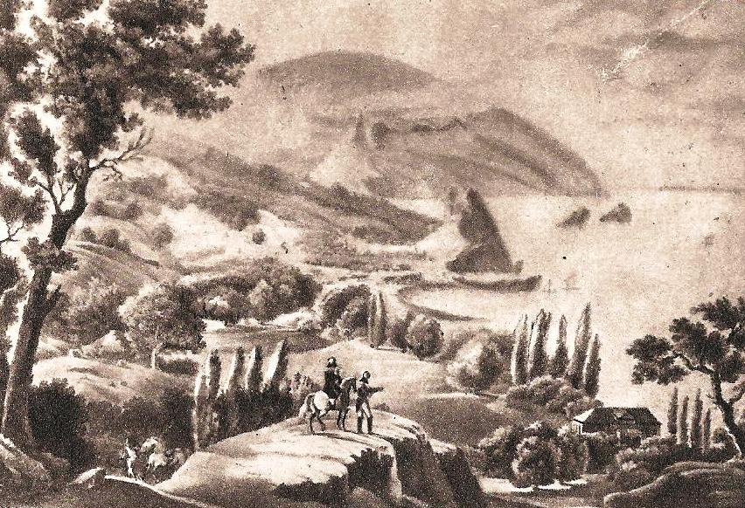
Южная ссылка (1820-1824)
Гурзув. Дом Раевских, в котором жил А.С.Пушкин
А.Н.Раевский
М.Н.Раевская

Slide 23
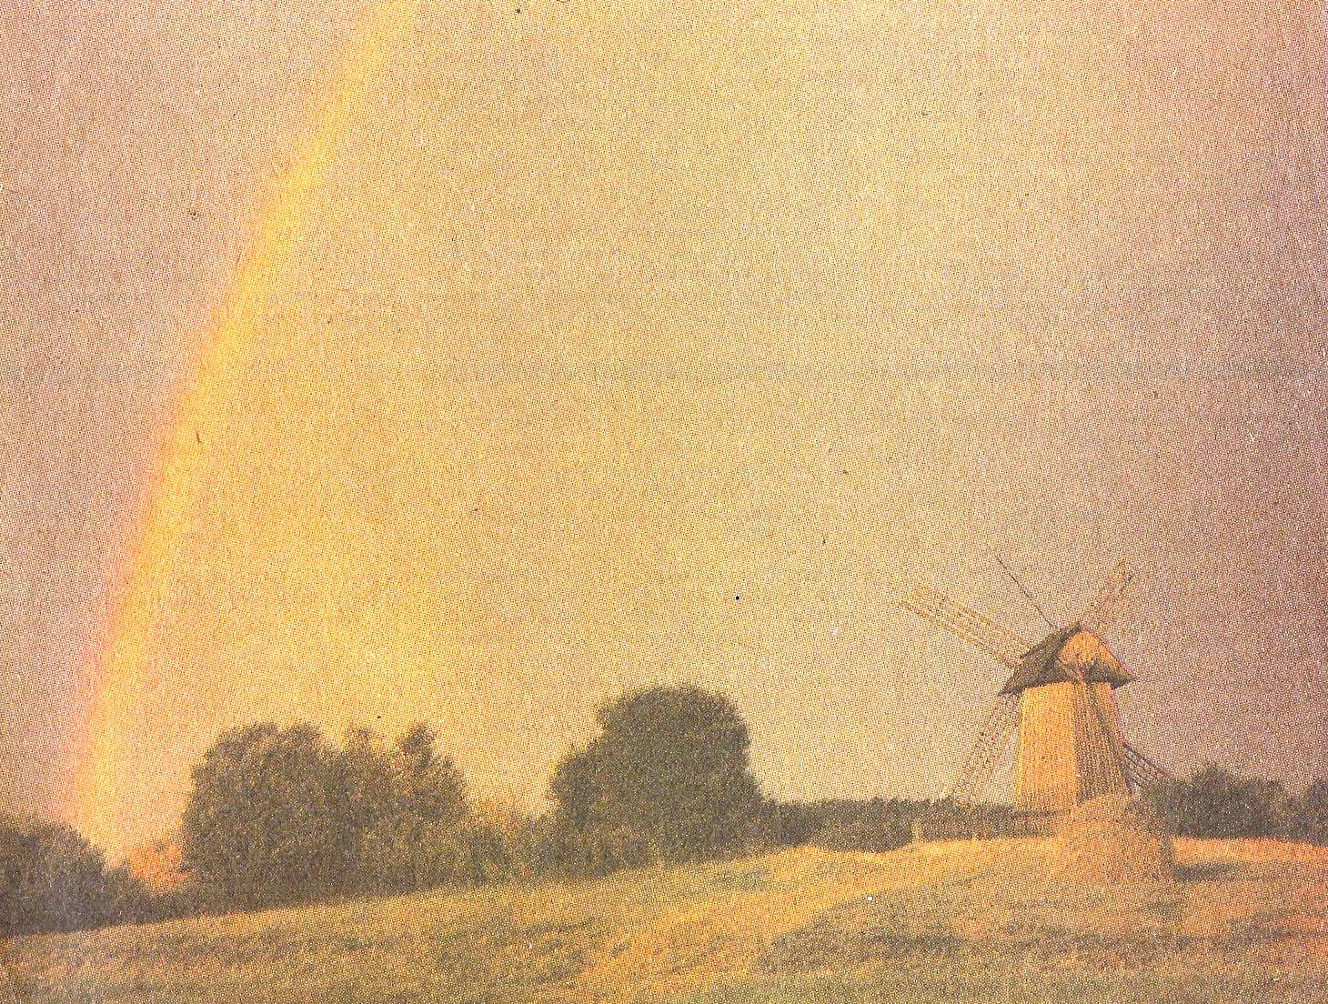
Михайловское (1824-1826)
… Где я страдал,
где я любил,
где сердце я
похоронил…

Slide 24
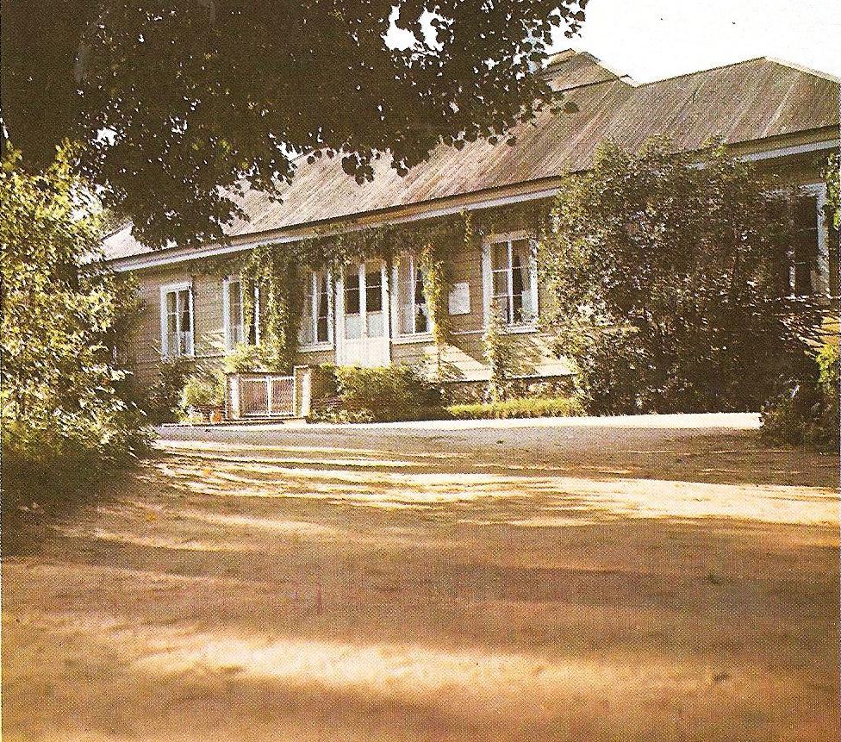
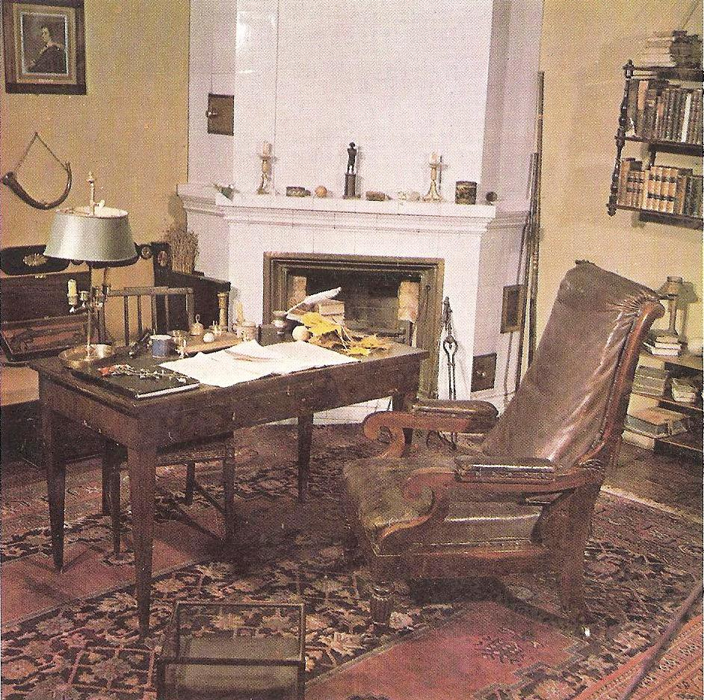
Кабинет А.С.Пушкина
Дом поэта

Slide 25
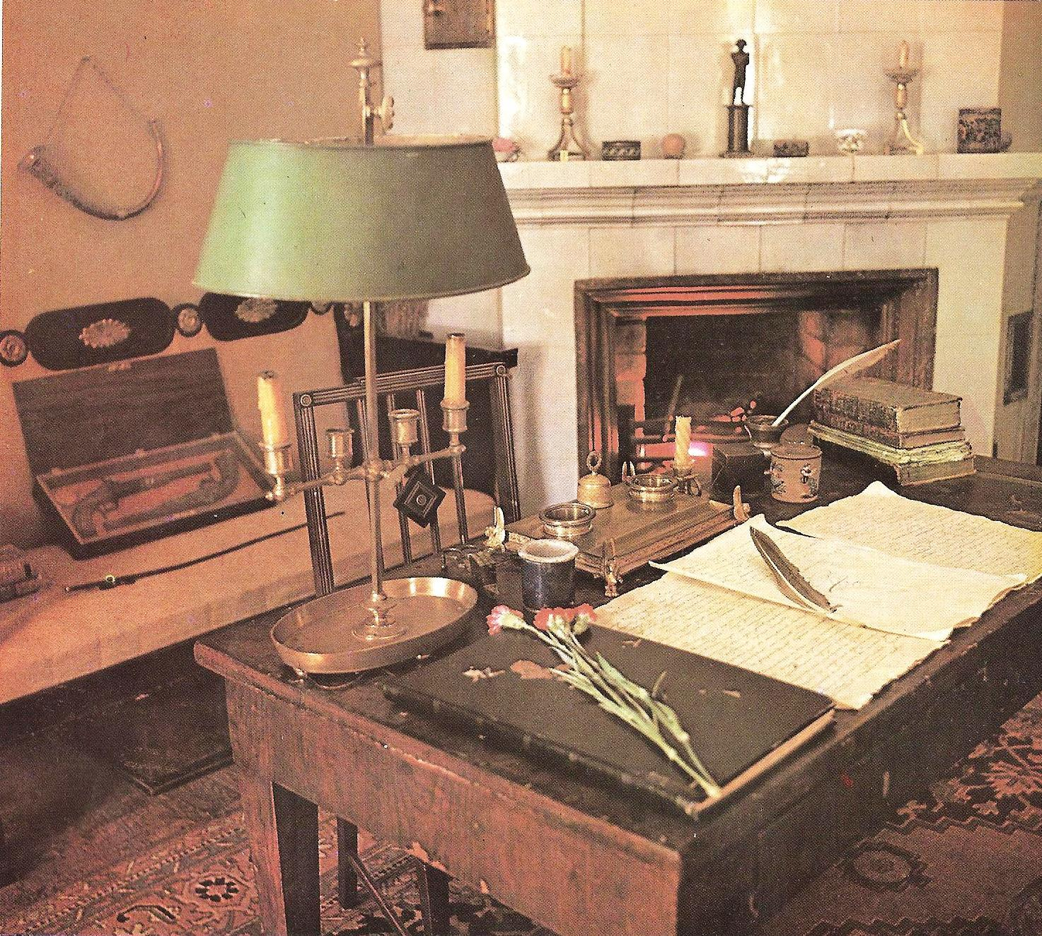
Кабинет А.С.Пушкина

Slide 26
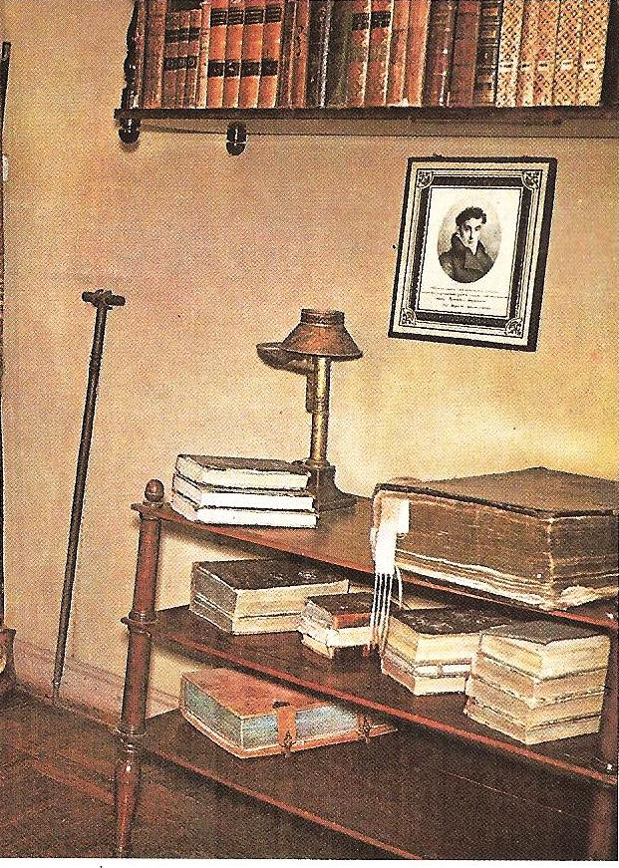
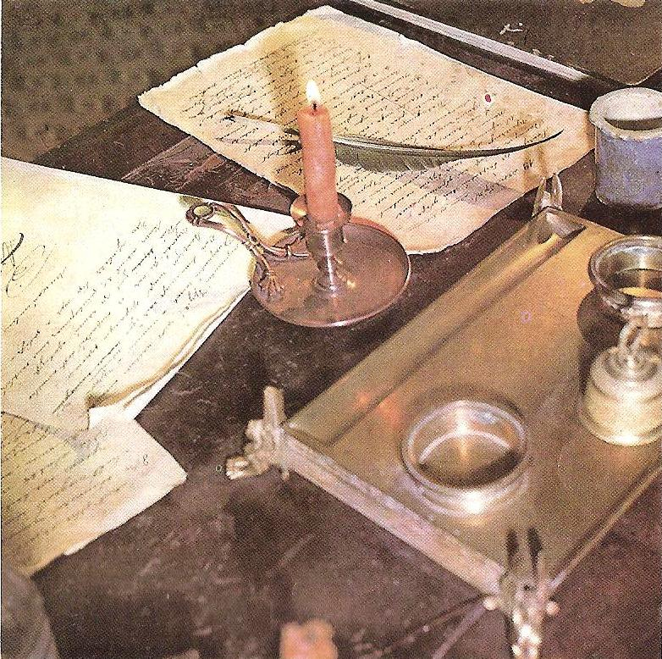
… И стол с померкшею лампадой,
И груда книг, и под окном
Кровать, покрытая ковром,
И вид в окно сквозь сумрак лунный,
И этот бледный полусвет,
И лорда Байрона портрет,
И столбик с куклою чугунной
Под шляпой с пасмурным челом,
С руками, сжатыми крестом…
Книги в кабинете поэта
Рукописи

Slide 27
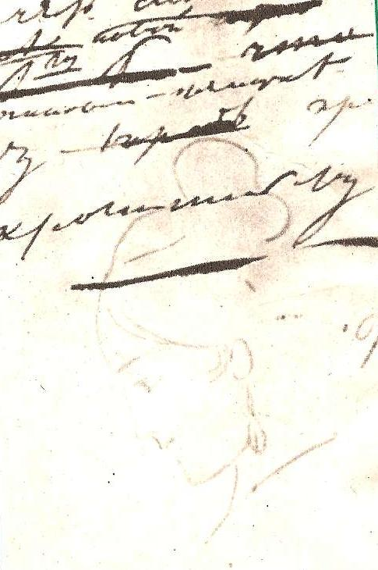
«К***»
(«Я помню чудное мгновение…», 1825)
А.П.Керн

Slide 28
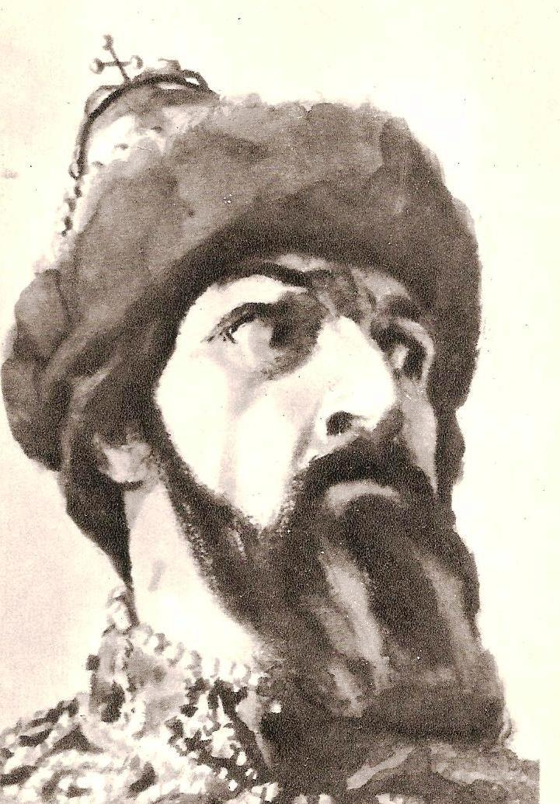
В конце 1825 года появилась историческая трагедия «Борис Годунов»

Slide 29
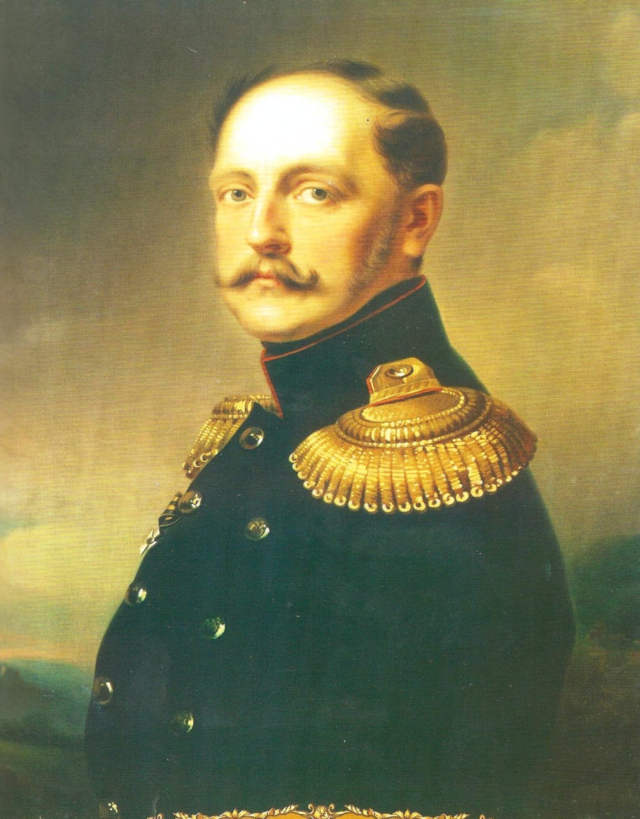
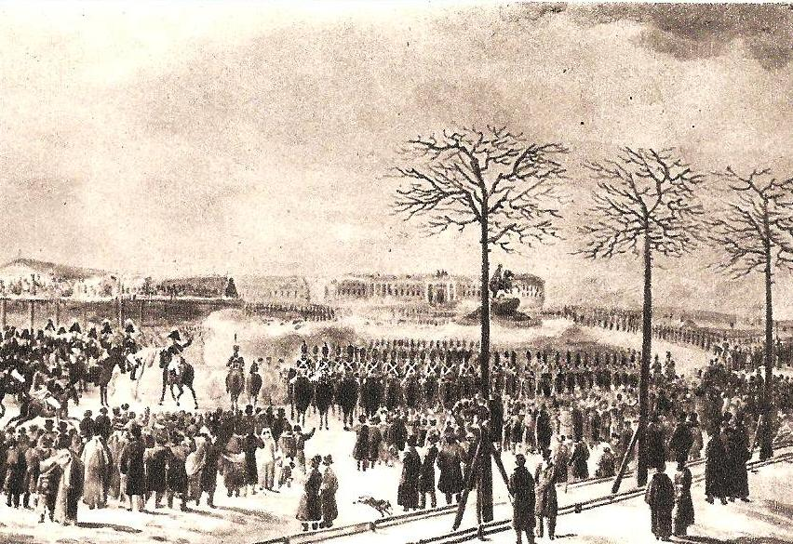
После ссылки
(1826-1830)
Восстание на Сенатской площади
Николай I

Slide 30
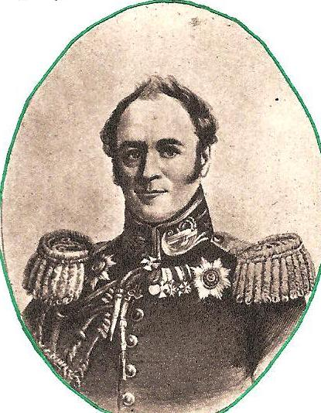
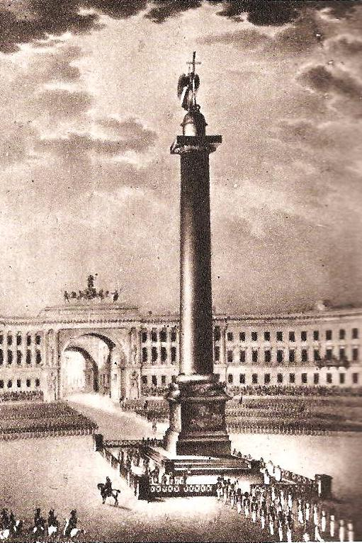
А.Х.Бенкендорф
Петербург. Дворцовая площадь

Slide 31
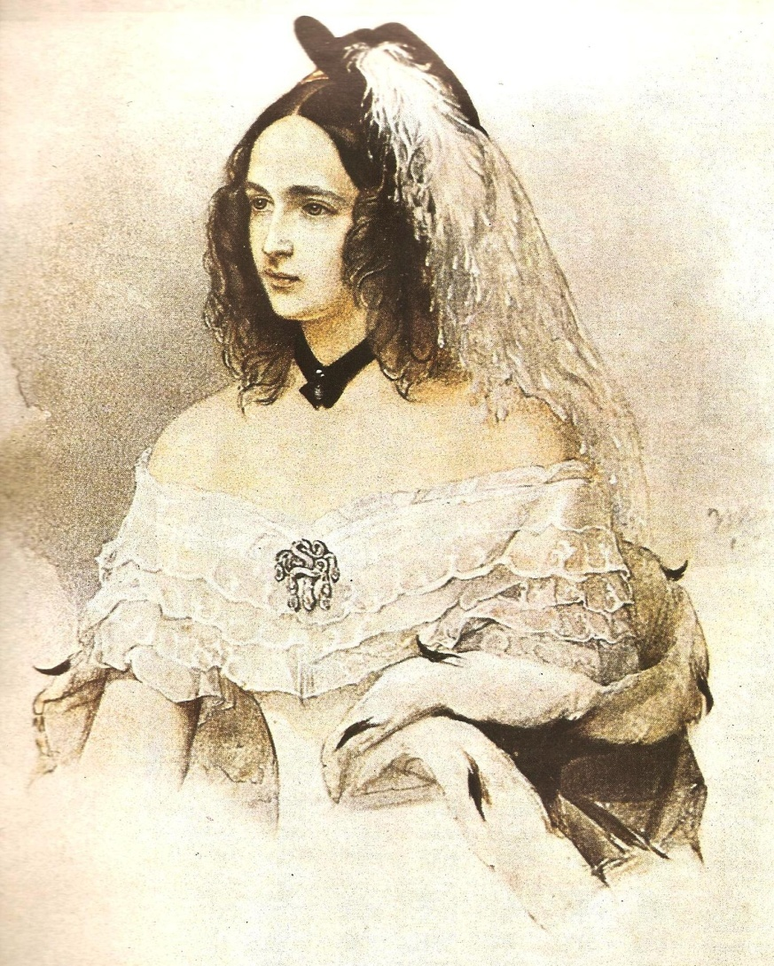
Наталья Николаевна Гончарова
…Исполнились мои желания. Творец тебя мне ниспослал, тебя, моя Мадонна, чистейшей прелести…

Slide 32
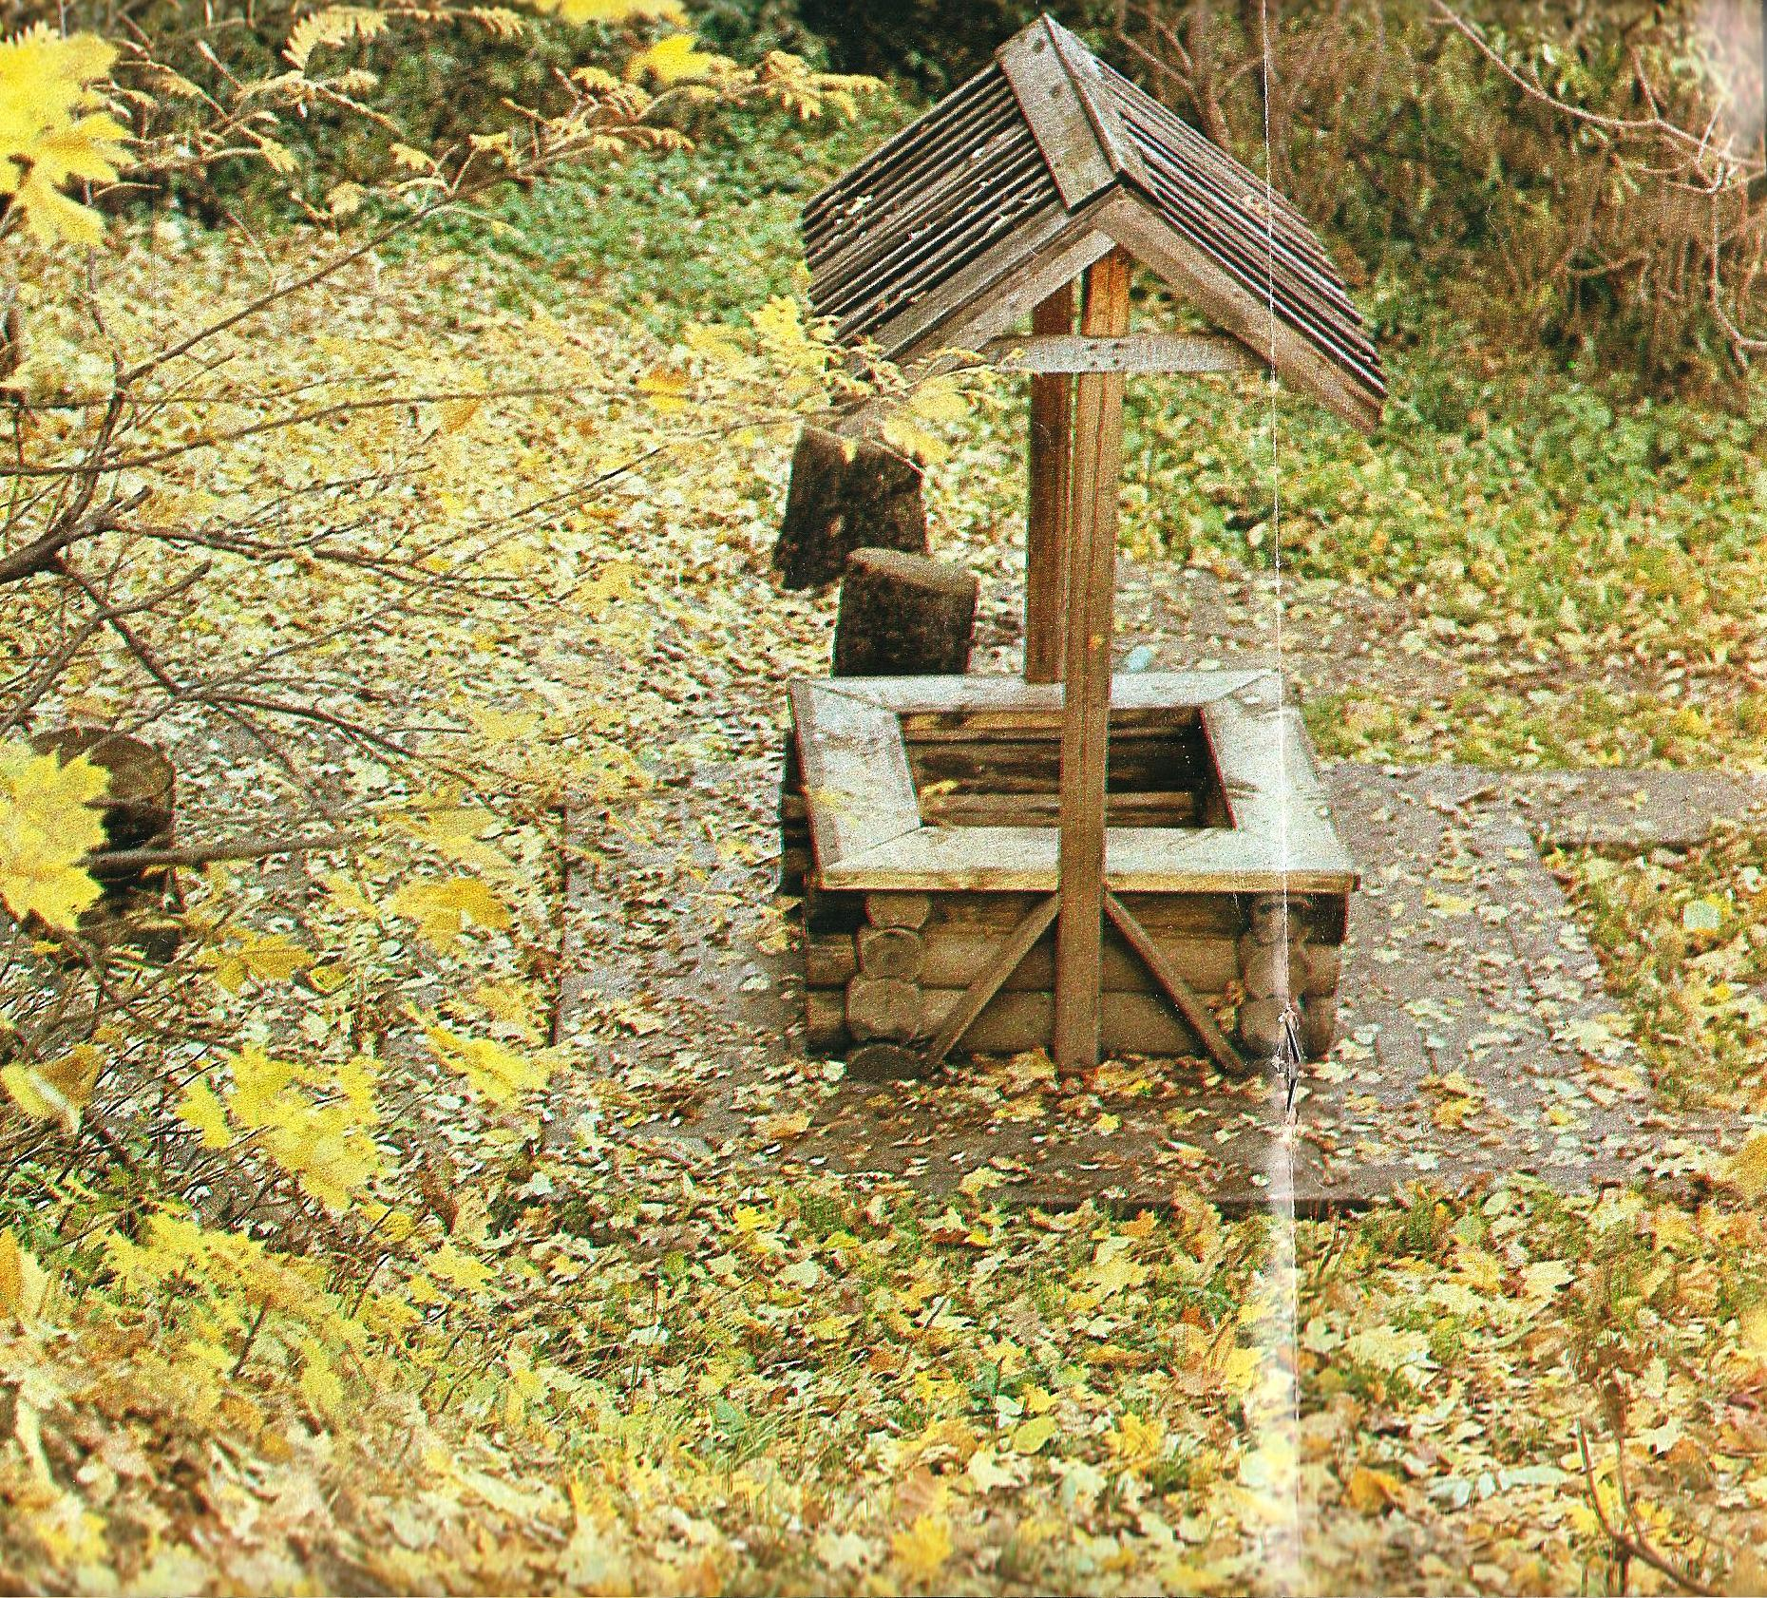
Болдинская осень (1830)

Slide 33
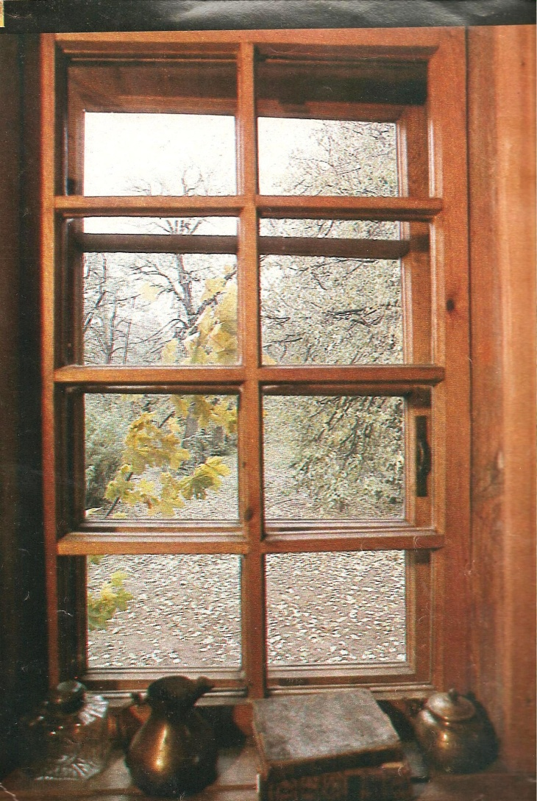
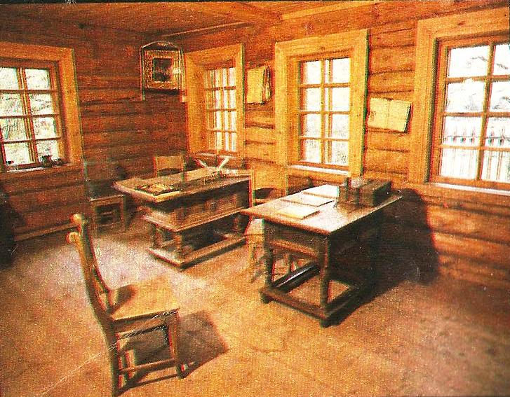
Но не хочу я, други, умирать;
Я жить хочу, чтоб мыслить и страдать;
И ведаю, мне будут наслажденья
Меж горестей, забот и треволненья:
Порой опять гармонией упьюсь,
Над вымыслом слезами обольюсь…

Slide 34

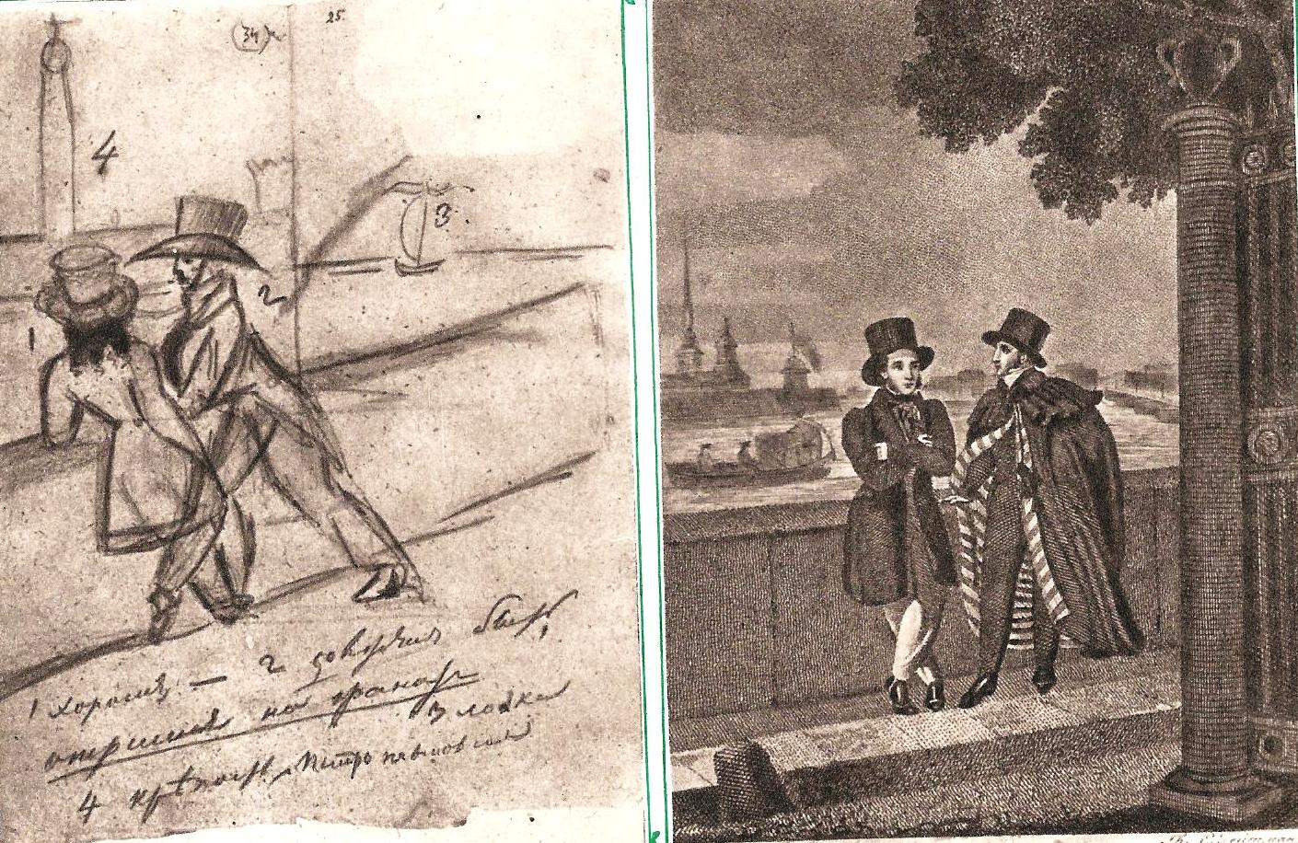
«Онегин» есть самое задушевное произведение Пушкина, самое любимое дитя его фантазии…

Slide 35

Петербург (1831-1833)

Slide 36
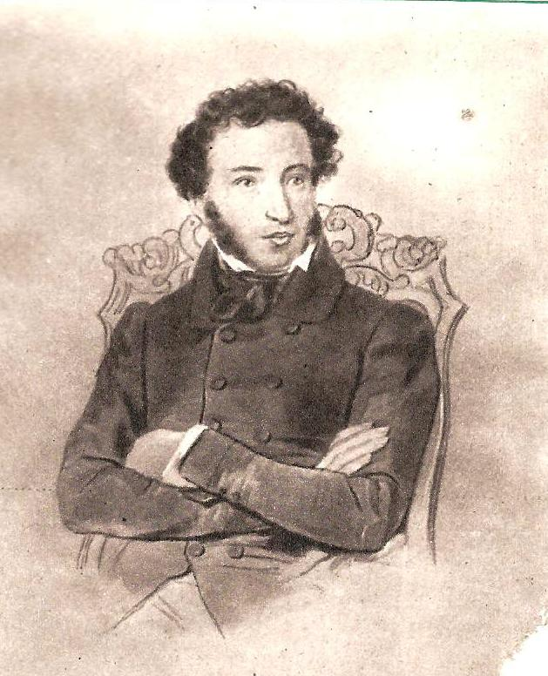
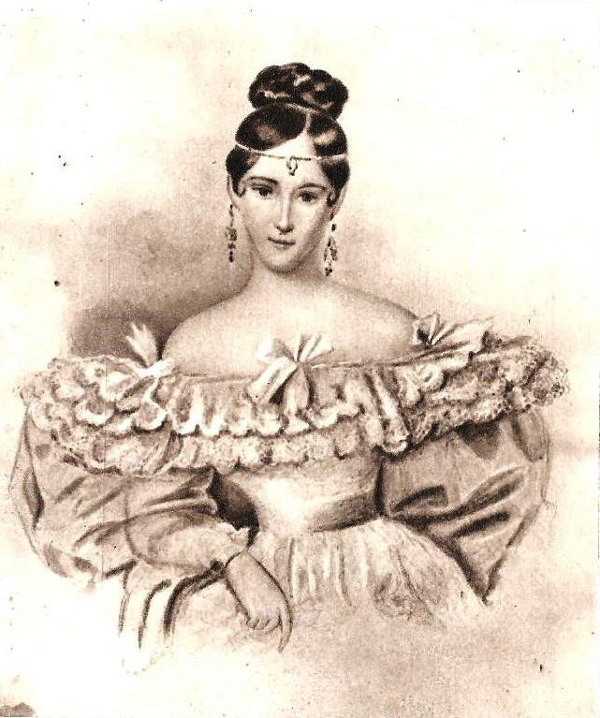
«Учесть моя решена… Я женюсь… Та, которую любил целые два года, которую везде первую отыскивали глаза мои, с которой встреча казалась мне блаженством – боже мой – она… почти моя…»

Slide 37
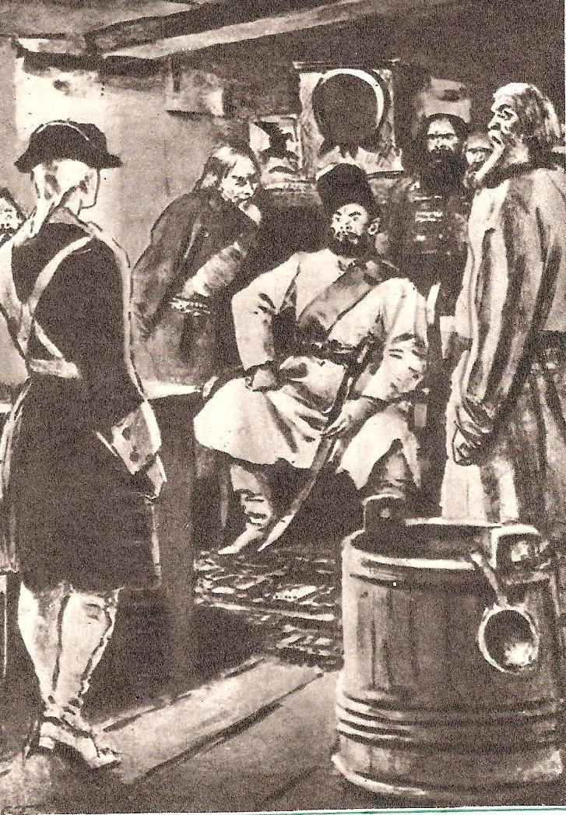
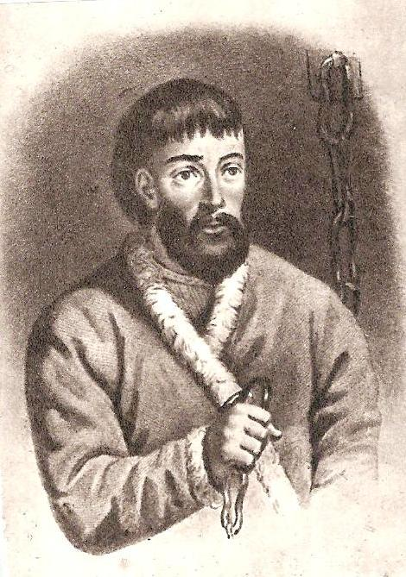
«Капитанская дочка» -решительно лучшее произведение в повествовательном роде…
Е.И.Пугачёв

Slide 38
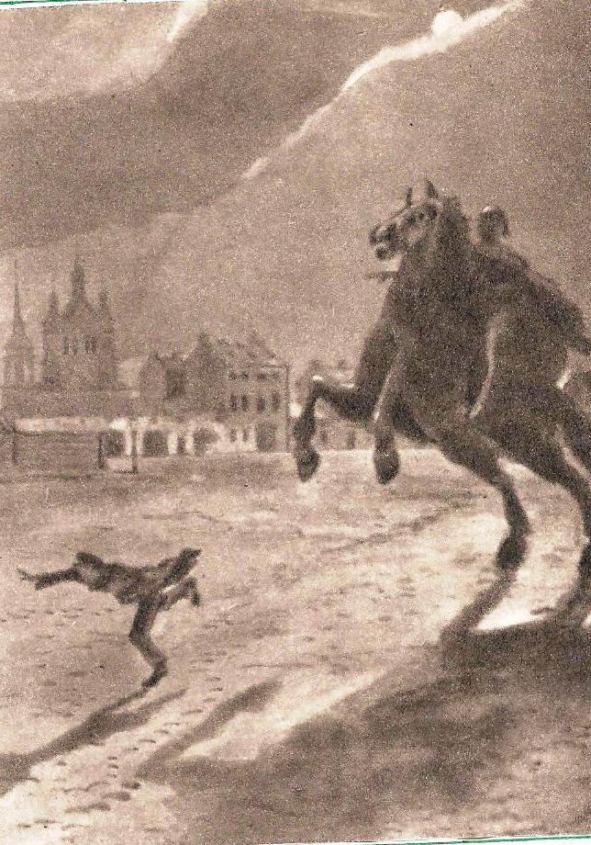
«Медный всадник»

Slide 39
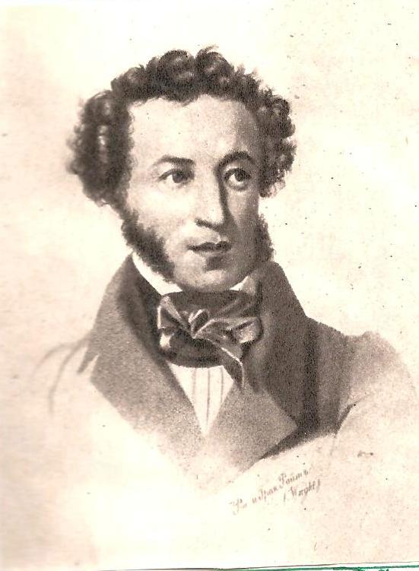

Последние годы жизни (1834-1837)
А.С.Пушкин
Ж.Дантес

Slide 40

…Я вас любил безмолвно,
безнадежно,
то робостью, то ревностью
томим,
Я вас любил так искренно,
так нежно…

Slide 41

Поэт воскликнул: «Браво!»

Slide 42

Здесь 27 января (ст. стиля) 1837 года проходила дуэль Пушкина с Дантесом.
«Ужас сопровождал их бой, - писал А.П.Языков А.А.Катенину, – они дрались, и дрались насмерть. Для них уже не было примирения, и ясно видно было, что для Пушкина была нужна жертва или погибнуть самому»…

Slide 43

«Братский корпус»
Святогорского монастыря

Slide 44


Посмертная маска А.С.Пушкина
Место, где стоял гроб с телом А.С.Пушкина перед погребением

Slide 45

На гранитном цоколе высечена золотыми буквами надпись:
АЛЕКСАНДР СЕРГЕЕВИЧ
ПУШКИН
родился в Москве, 26 мая 1799 года.
Скончался в С. Петербурге,
29 января 1837 года

Slide 46


Р.Бах. Памятник А.С.Пушкину. Царское Село
Москва. Памятник А.С.Пушкину на Тверском бульваре

Slide 47
Интересные факты из жизни А.С.Пушкина и его семьи
Почти год ездил Пушкин в дом Гончаровых женихом. Поэт настаивал, чтобы поскорее их обвенчали, но мать Натальи Николаевны Гончаровой, Наталья Ивановна, напрямик объявила Пушкину, что у них нет денег, чтобы сшить приданое. Тогда Пушкин заложил своё имение, привёз денег и просил шить приданое. Назначен день свадьбы…. Но и он чуть не сорвался. Наталья Ивановна сообщила, что у неё нет денег на карету, Пушкин снова ей послал денег. Когда происходило венчание, то нечаянно упали с налоя крест и Евангелие. Потом у него потухла свеча. «Все плохие предзнаменования», - сказал Пушкин. Но первое время после свадьбы Пушкины были счастливы.
Пушкин в своей жизни вызывал на дуэль и был вызываем 30 раз. Но никого из своих противников он не убил.
«Я ни за что не согласился бы – ни переменить родину, ни иметь другую историю, чем история наших предков, какую нам послал Бог».

Slide 48
Используемая литература:
Журнал «Огонёк», издательство «Правда», М.,№6 февраль 1987, №4 июнь 1974;
Государственный музей-заповедник А.С.Пушкина, издательство «Советская Россия», М., 1974;
Иллюстрации из личного архива;
Наша история. 100 великих имён. Журнал №6, 2012 год;
Ионин Г.Н. Литература. 10 класс. В 3 частях, под ред. Г.И.Беленького. – М.: Мнемозина, 2010

